Slide 1
Notenübersicht der StudiCockpit - App
Belegarbeit für das Modul Ews im Soso 2018
von Tereza Kolesar, Christian Drossel und Julia Mirtschink

Slide 2


Slide 3
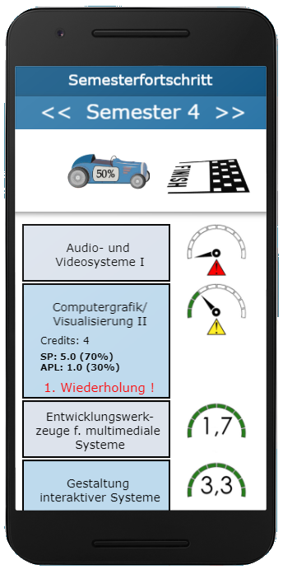

Slide 4
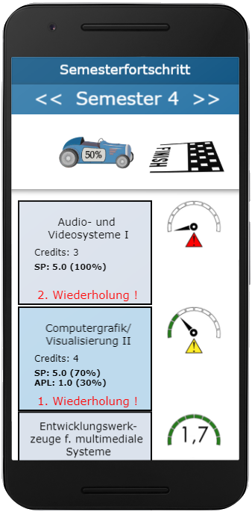
Qualitativ vs. Quantitativ

Slide 5
Konzeption
Abgeschlossene Module und dafür erhaltene Credits
Abgeschlossene und anstehende Prüfungen
Noten und Notendurchschnitt
Angebote der HTW (z.B. Motivations- und Zeitmanagements Kurse)
Für jedes Modul Durchfallquote und Notendurchschnitt vergangener Jahre
Hervorhebung geschobener
Hervorhebung nicht bestandener Prüfungen

Slide 6
Konzeption
Abgeschlossene Module und dafür erhaltene Credits
Abgeschlossene und anstehende Prüfungen
Noten und Notendurchschnitt
Angebote der HTW (z.B. Motivations- und Zeitmanagements Kurse)
Für jedes Modul Durchfallquote und Notendurchschnitt vergangener Jahre
Hervorhebung geschobener Prüfungen
Hervorhebung nicht bestandener Prüfungen

Slide 7
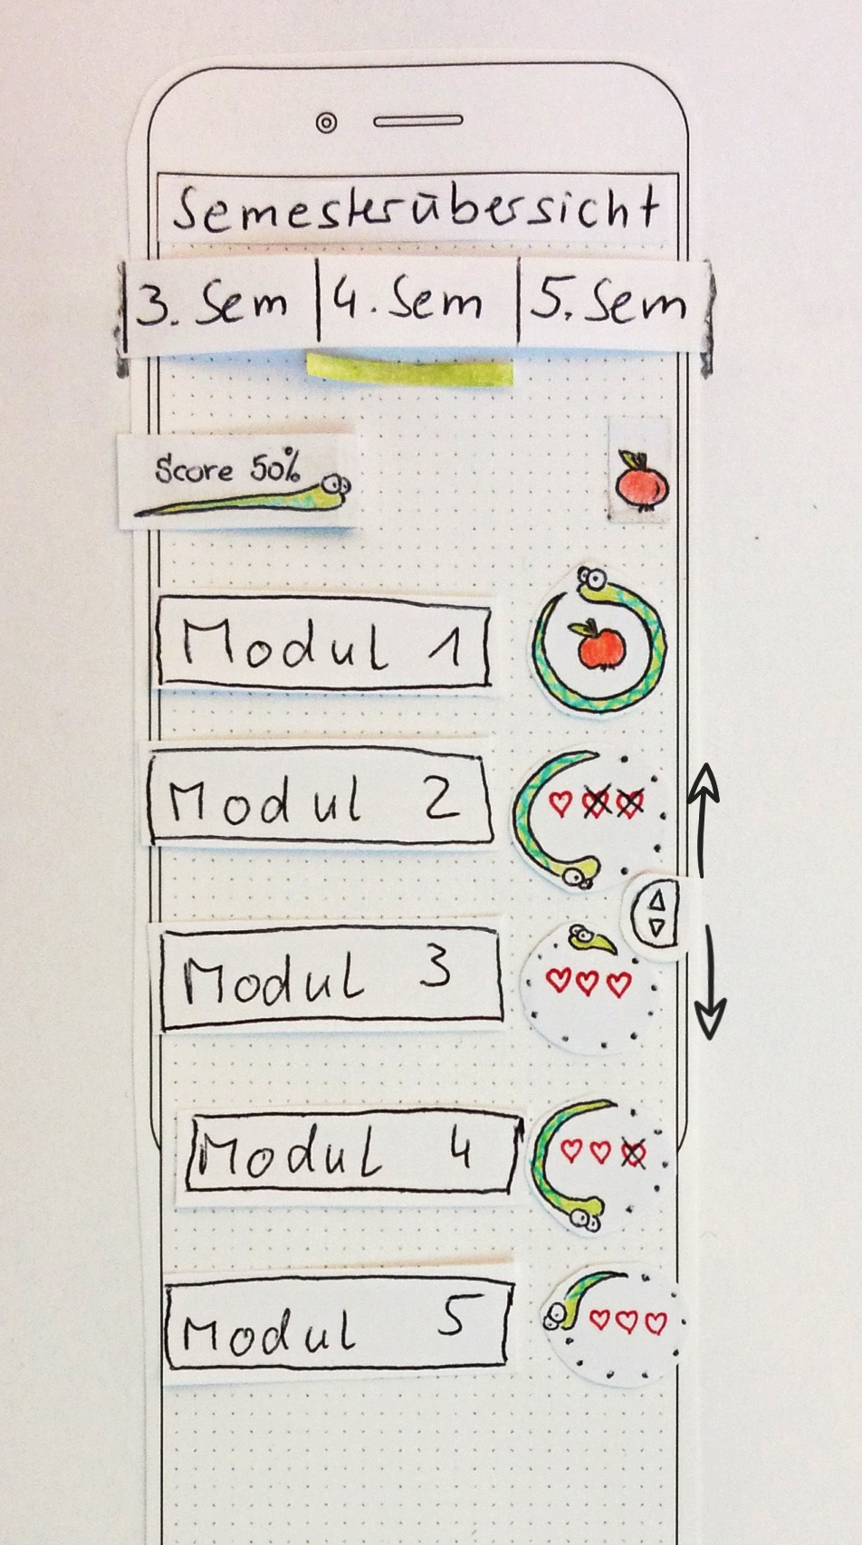
Papier-Prototyp

Slide 8
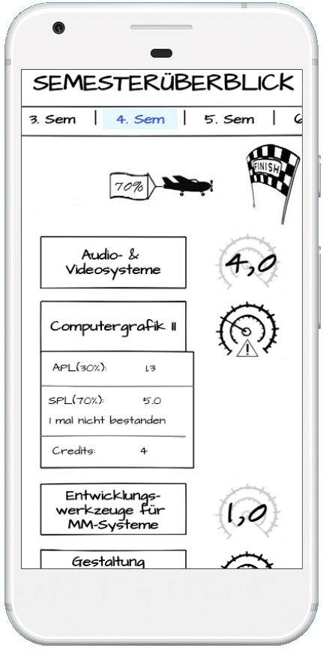
Click-Dummy

Slide 9

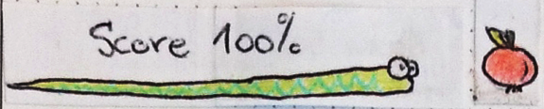




Slide 10
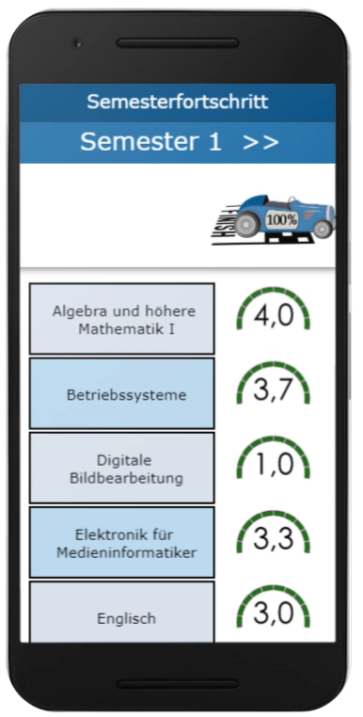

Slide 11
Ausblick
Durchschnittsnote pro Semester und für das Komplette Studium
Für jedes Modul Durchfallquote und Notendurchschnitt vergangener Jahre
Eine Seite mit den Fortschrittsanzeigen für alle Semester
Modele Semesterunabhängig anordnen

